Slide 1

Twitter et l’information juridique
Rencontre avec…
20 octobre 2016

Slide 2
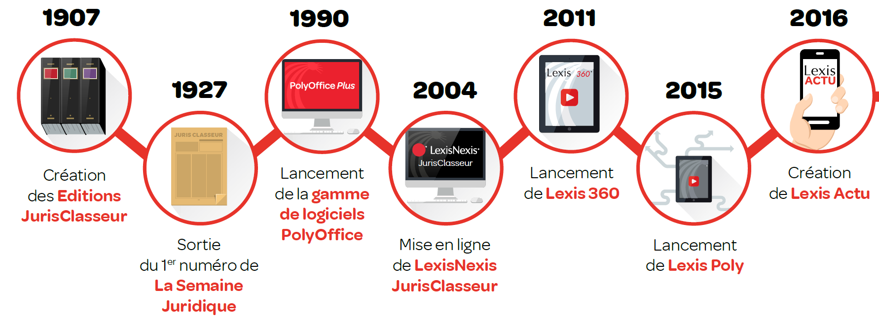
LexisNexis a l’ambition de mettre la technologie au service des juristes

Slide 3
LexisNexis a mis en place une stratégie réseau sociaux depuis le début des années 2010
Ambitions de LexisNexis
  EN PRENANT LA PAROLE
  Etablir une relation directe avec les professionnels, les lecteurs, les clients
  Valoriser nos publications et produits
  EN ECOUTANT
  Mieux comprendre les attentes, évaluer la satisfaction, en complément des outils existants
  Développer notre connaissance / compréhension des marchés
  Identifier des sujets émergents en écoutant les conversations
Questions soulevées
  Twitter est-il compatible avec la pensée juridique ?
  Comment s’organiser ?
  Les réseaux sociaux sont-ils seulement l’affaire du marketing ?
  Faut-il encadrer la prise de parole des collaborateurs sur les réseaux sociaux?
  Twitter est-il un bon outil de veille juridique?

Slide 4
Pourquoi Twitter ?
Les limites de Twitter pour la veille juridique
Les atouts de Twitter pour la veille juridique
140 caractères
vs la précision du langage juridique
Les liens vers les contenus
La densité de l’information et son impossible curation
La personnalisation du fil et le « push » d’information
La faiblesse des outils natifs
de recherche ou de veille
Les outils tiers type Hootsuite ou Newsdesk
…
…

Slide 5






Sur l’ensemble des réseaux sociaux, LexisNexis utilise environ 70 comptes suivis par 150 000 contacts cumulés, dont les deux tiers sur Twitter
    ~100 vidéos
    > 300k vues
    > 10 abonnés
      > 50 comptes
      > 105 000 followers
6 400 abonnés
    39 000 fans

Slide 6
Une organisation dédiée a été mise en place
Principes généraux de l’organisation
Top de nos comptes Twitter
Spécialisation des comptes
> 50 comptes pour couvrir toutes les matières, les revues & les métiers
@LexisActu (ex Brèves LNJC) 13,7k
@JCP_G 11,4k
@Lexis_Etudiants 5,2k
@JCP_N 5,1k
@Digest_DO 5k
@LexisNexisFr 4,5k
@LexisJurisData 4,5k
@Dr_Penal 4k
@JCPA1 3,7k
@RevueProcedures 3,2k
@JCP_Social 2k
@JCPEntreprise 1,5k
@Dr_famille 1,4k
@Ct_marches_pub 1,3k
@LNindemnisation 1,3k
Engagement
Plusieurs dizaines de collaborateurs impliqués (+ les comptes personnels)
Respect d’une charte éditoriale et de bonne conduite
Création d’un plan de publication et relai de nos sites d’actualités

Slide 7
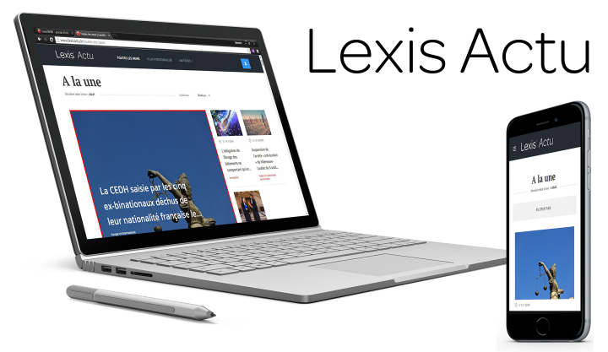

Ce que nous publions (partageons) sur Twitter (typologie de contenus)
Partage de contenus tiers par retweets
CURATION
Communication & communiqués de presse
Lancement de produits, ouvrages, annonce de partenariats, événements, etc.
Thought leadership
Livres blancs
MARKETING
Extraits de revues & ouvrages
Articles, entretiens, chapitres, etc.
Extraits de contenus Lexis 360
Fiches pratiques, synthèses CC, etc.
CONTENUS
ACTUALITES

Slide 8
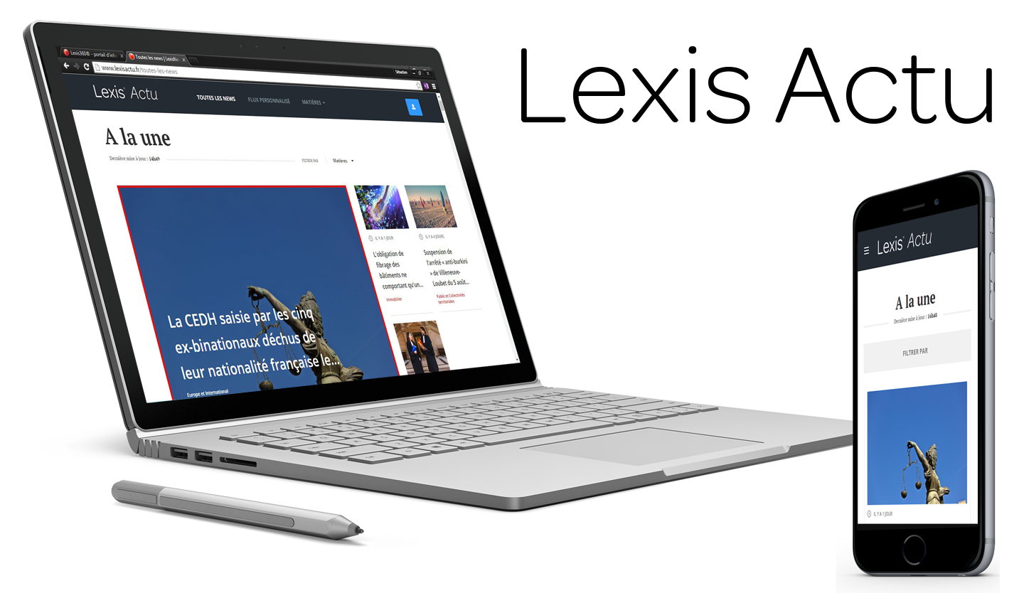

Twitter est une porte d’entrée éditorialisée sur le Web
Chez LexisNexis, Twitter pointe principalement vers nos sites d’actualité

